Slide 1
Mikroplastika v prehranjevalnih spletih
Tom Turk
Oddelek za biologijo, Biotehniška fakulteta, Univerza v Ljubljani

Slide 2
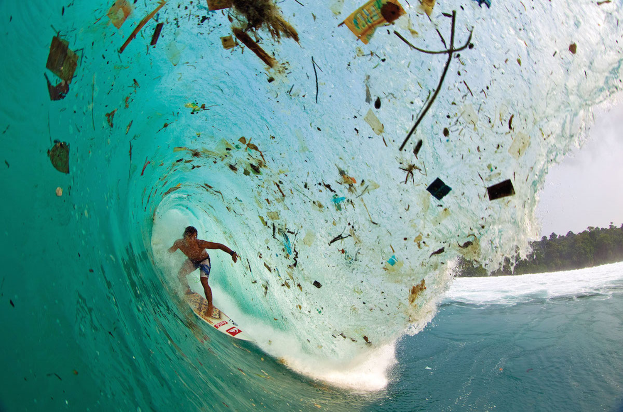

Slide 3
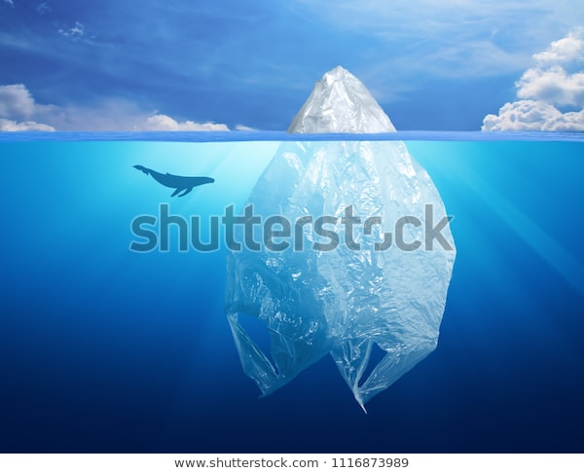

Slide 4
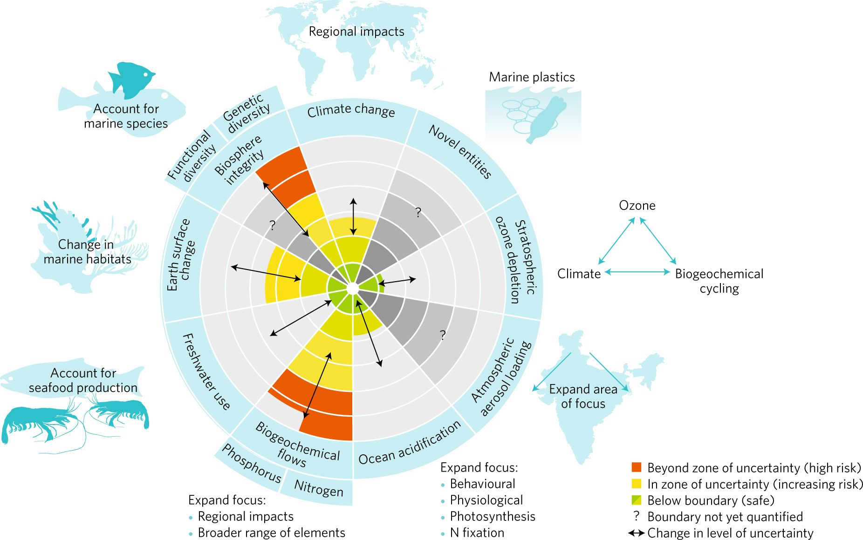

Slide 5
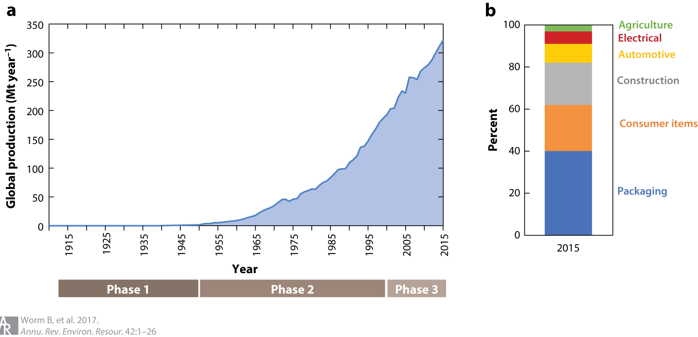
Proizvodnja plastike v zadnjih 75 letih

Slide 6
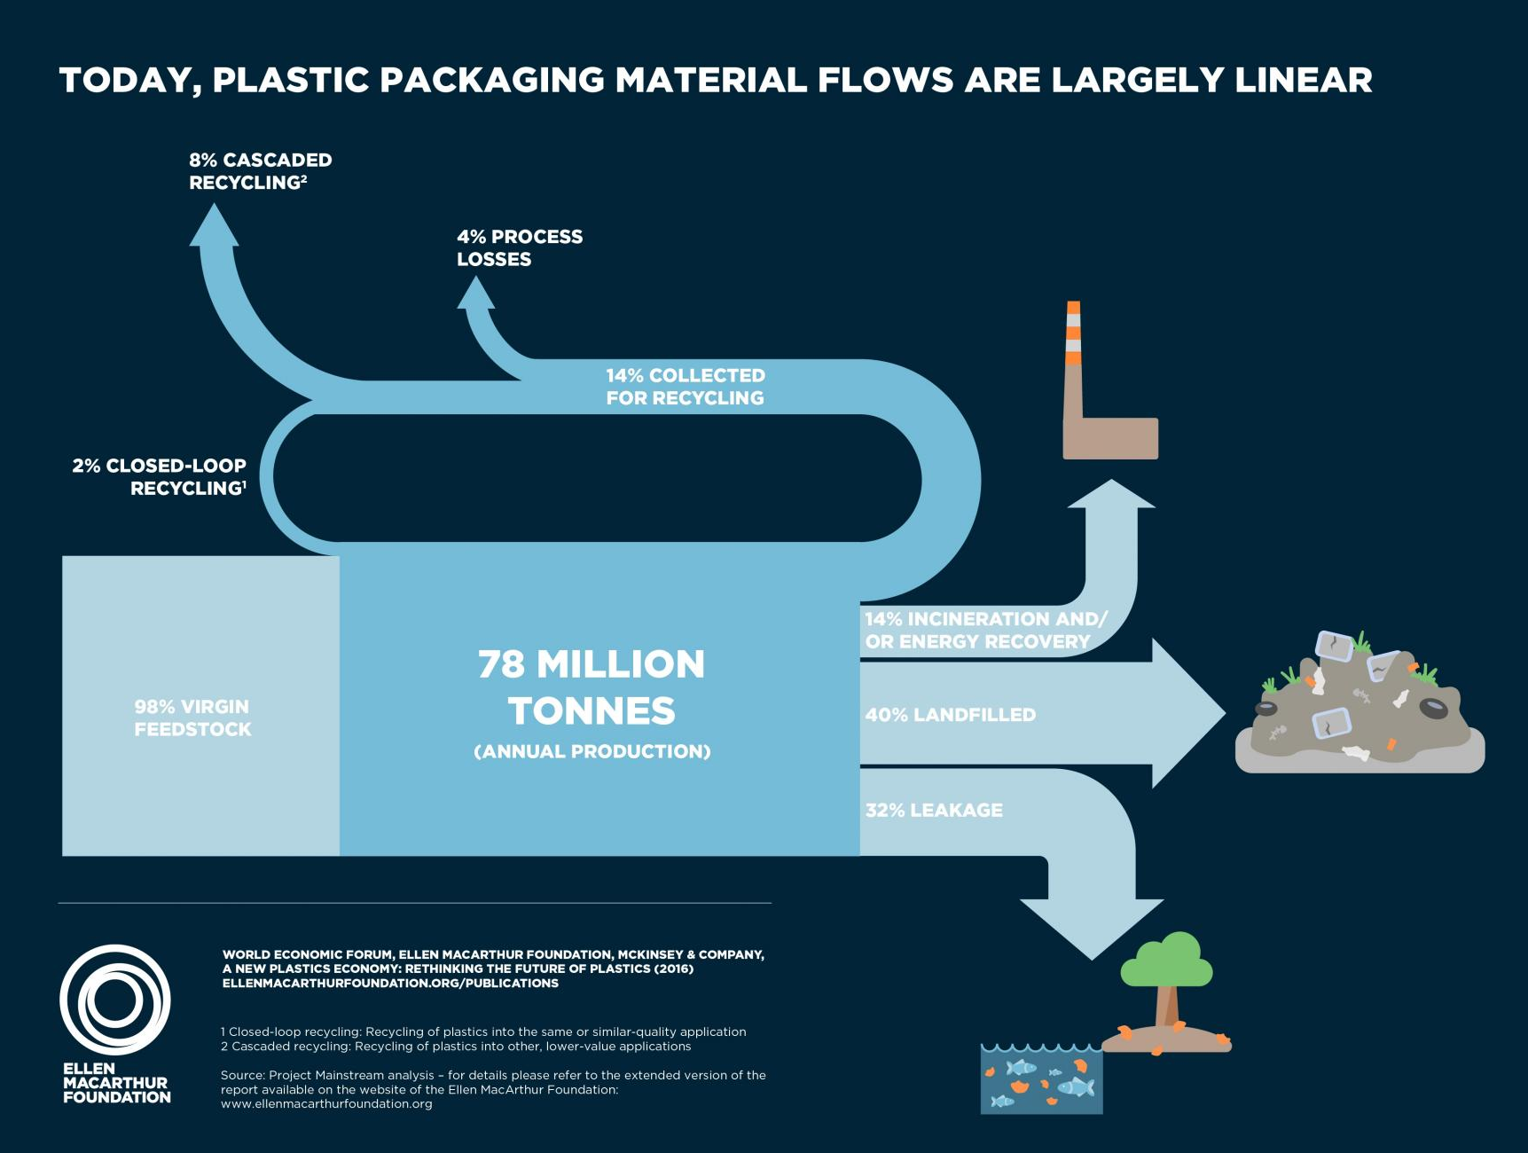

Slide 7
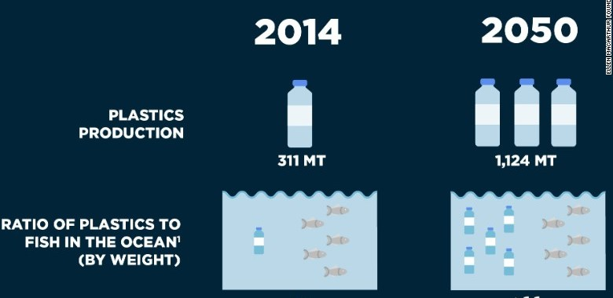
Današnja in prihodnja proizvodnja plastike

Slide 8
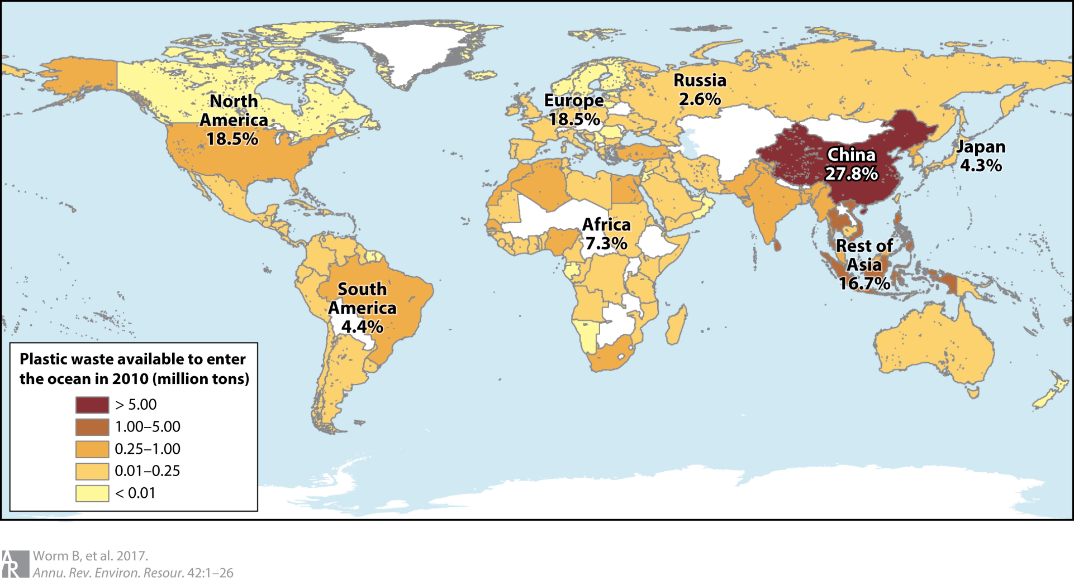
V oceane vsako leto zaide okrog 8 milijonov ton plastike

Slide 9
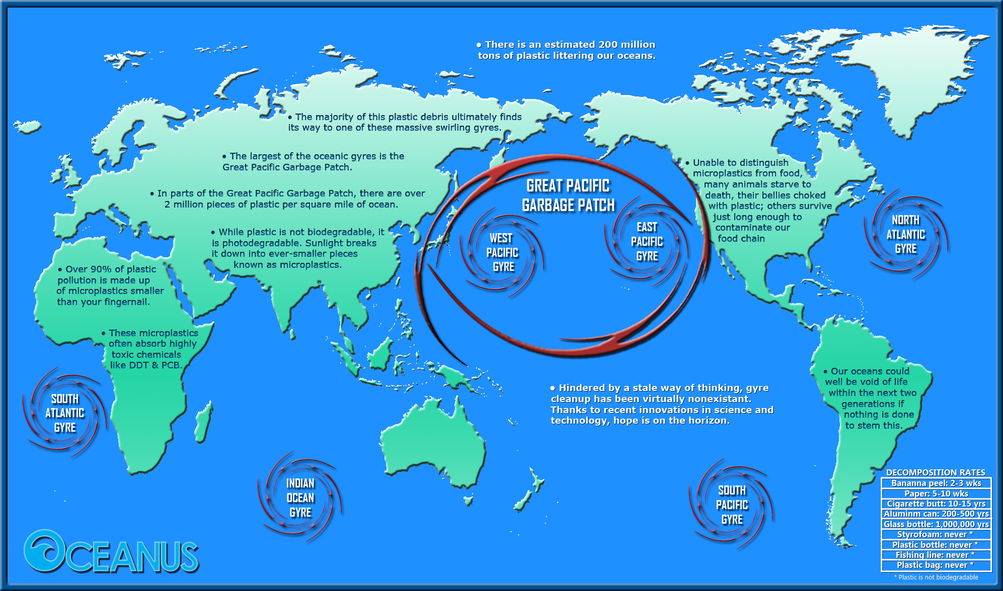
Plastika se v oceanih zbira v velikih krožnih tokovih

Slide 10
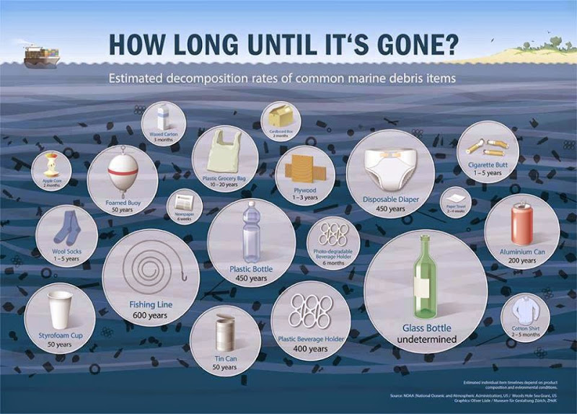

Slide 11
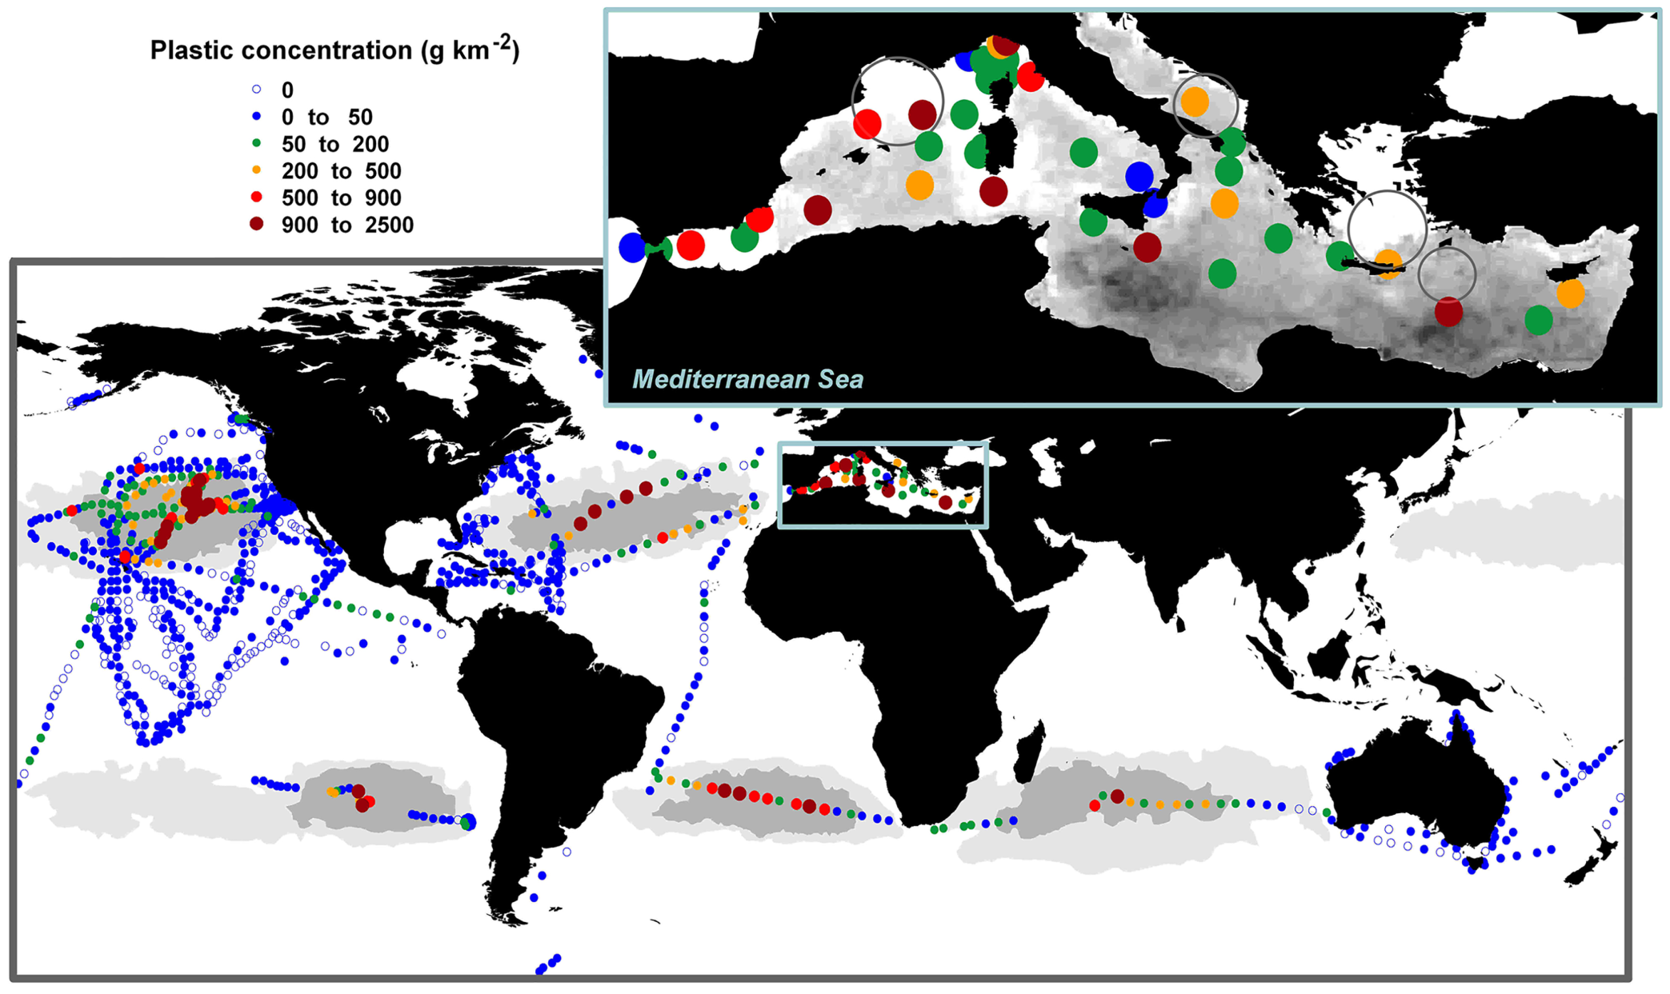
Cózar A, Sanz-Martín M, Martí E, González-Gordillo JI, Ubeda B, Gálvez JÁ, et al.(2015) Plastic Accumulation in the Mediterranean Sea. PLoS ONE 10(4): e0121762.doi:10.1371/journal.pone.0121762

Slide 12
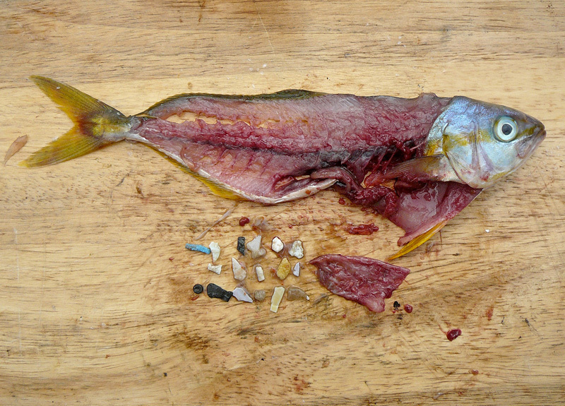
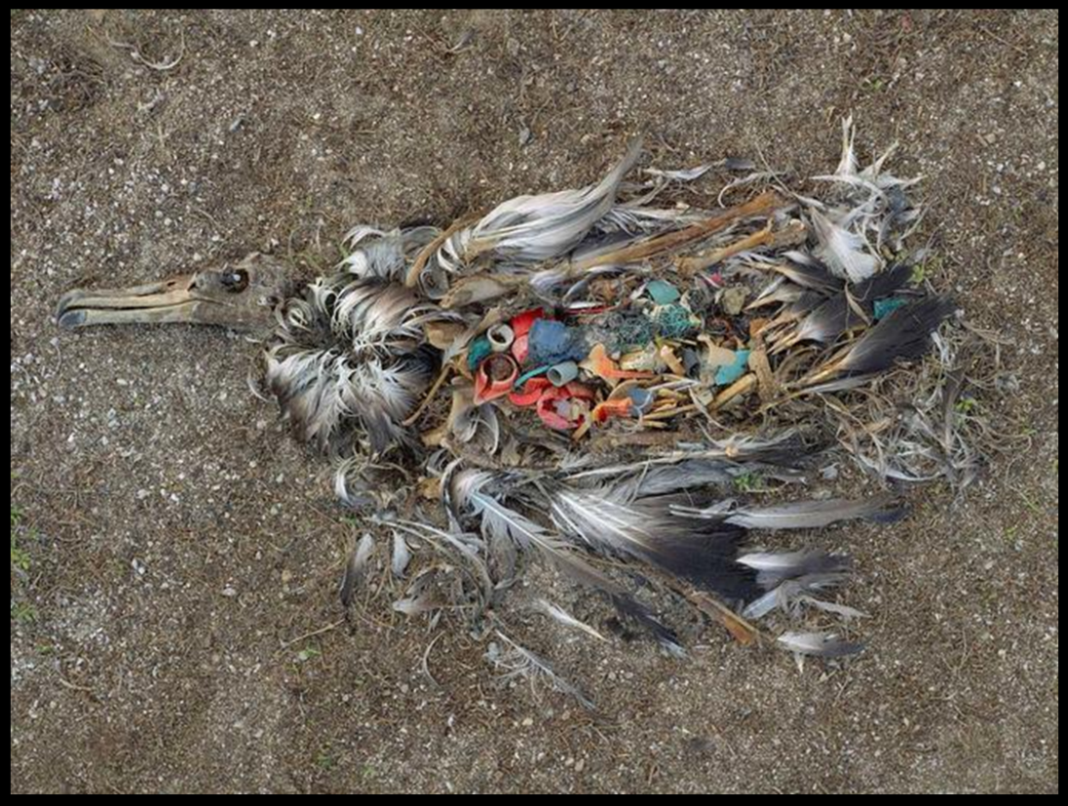
Plastika in prehranjevalni spleti

Slide 13
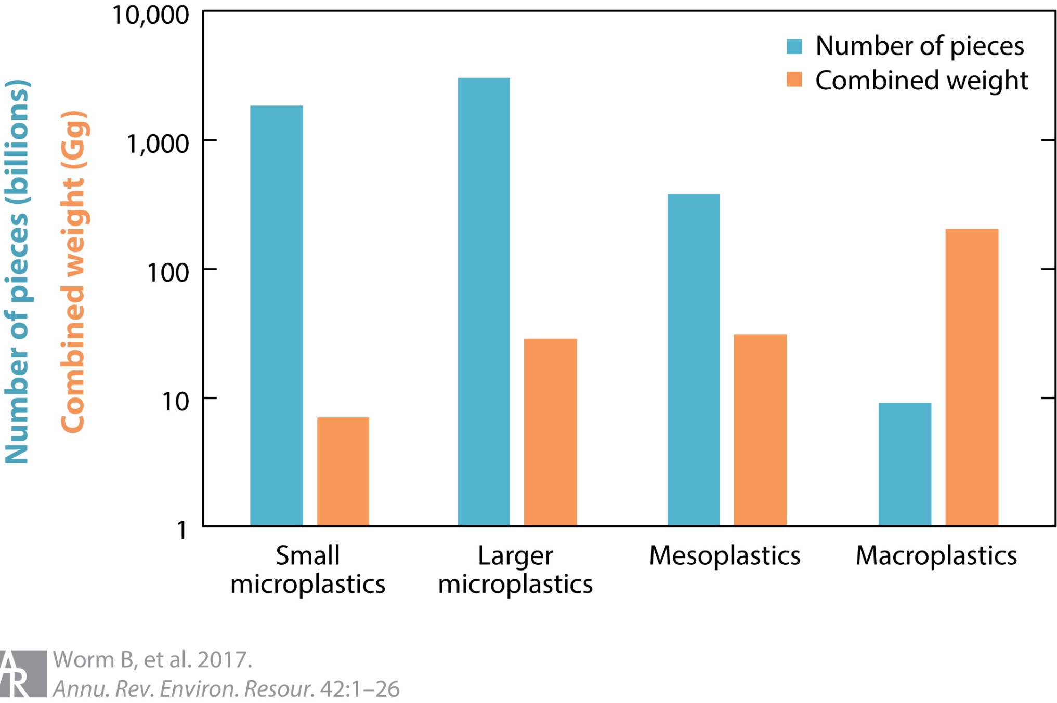
Estimated abundance and weight of plastic pieces in the oceans. Shown are four different size classes, as defined by the authors of Reference 31: small microplastics (0.33–1 mm), larger microplastics (1.01– 4.75 mm), mesoplastics (4.76–20 mm), and macroplastics (>200 mm). Although microplastics represent 93% of individual pieces, they contribute only 13% to total weight (Gg=109 g).

Slide 14
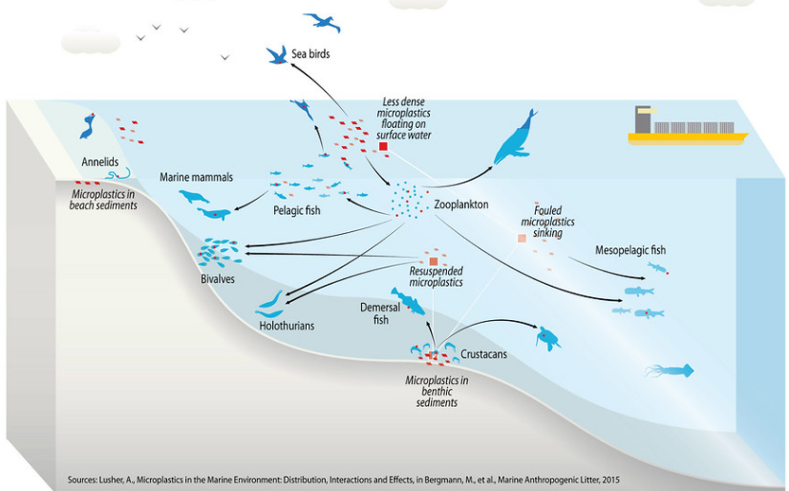
Kako plastika zaide v prehranske splete?

Slide 15
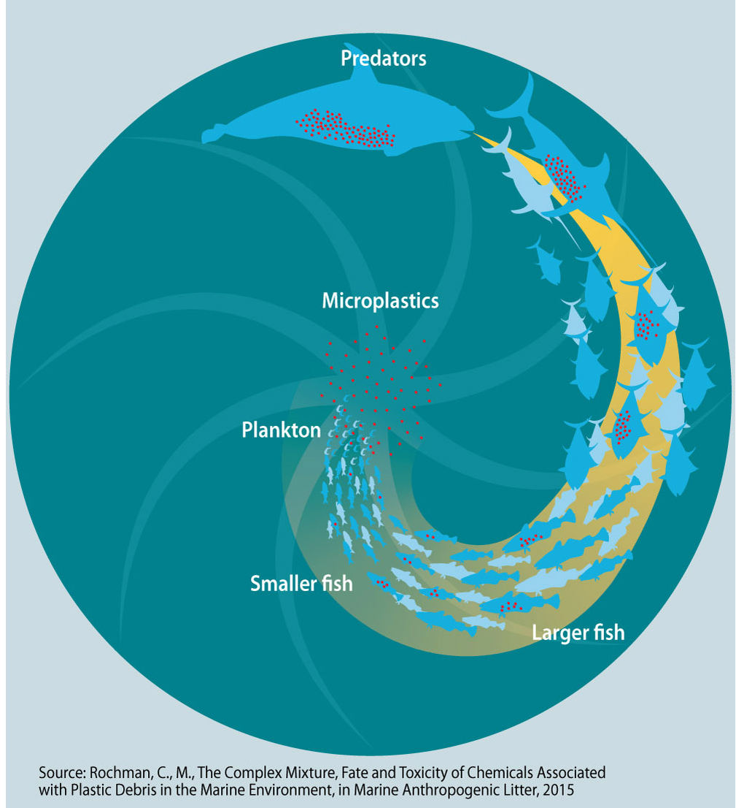
Bioakumulacija plastičnih delcev v prehranski verigi

Slide 16
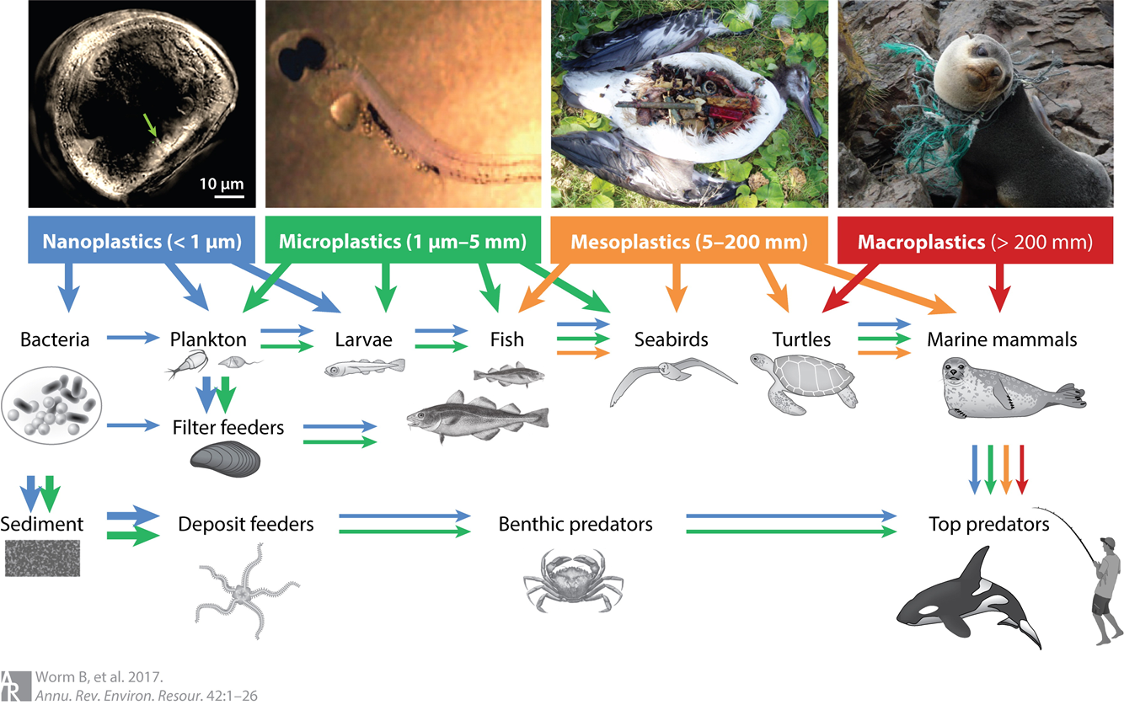

Slide 17
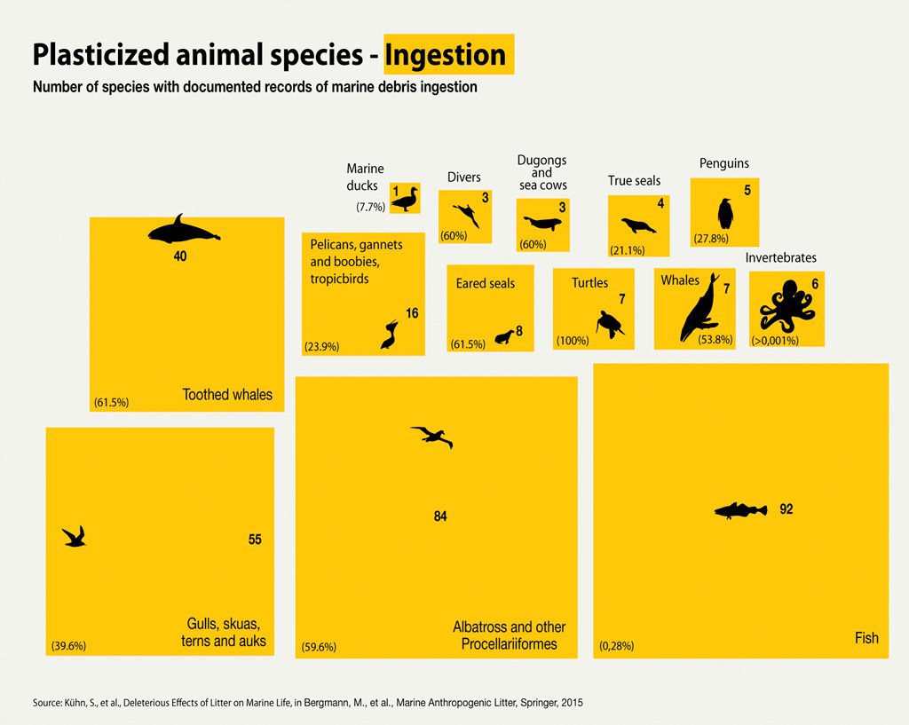

Slide 18
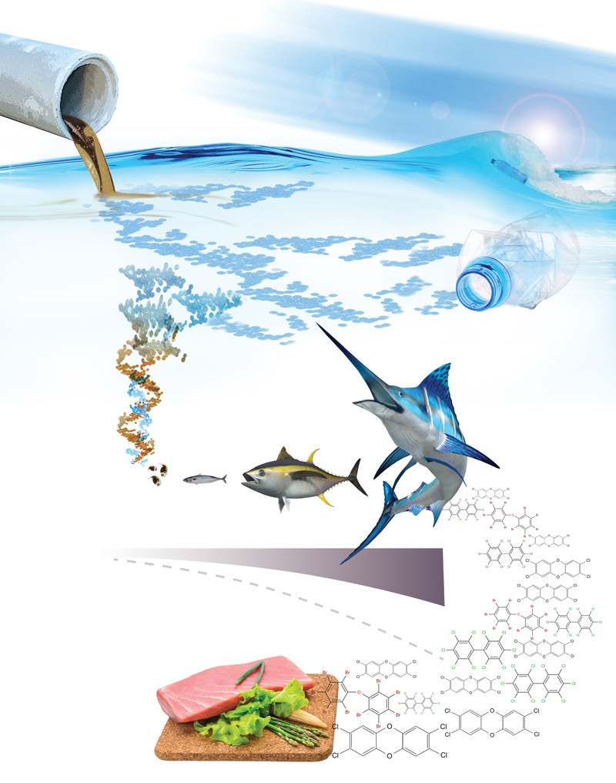
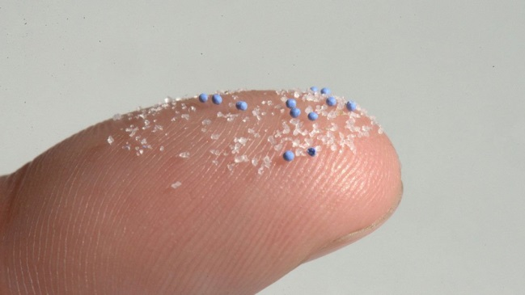
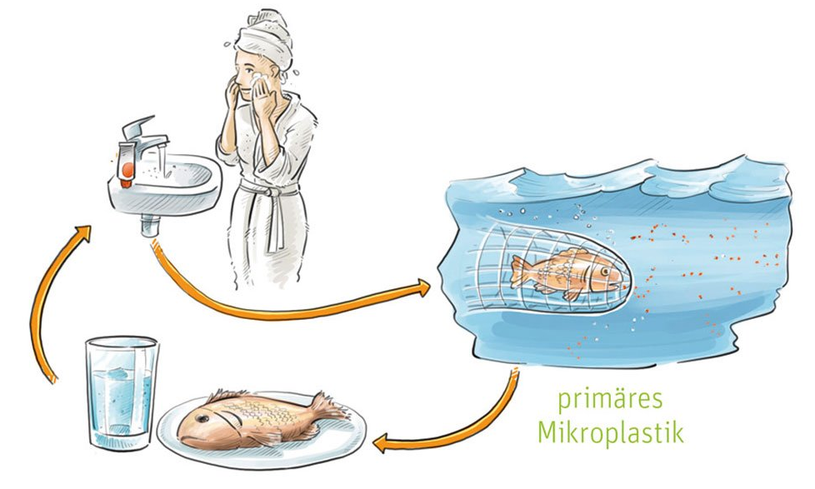
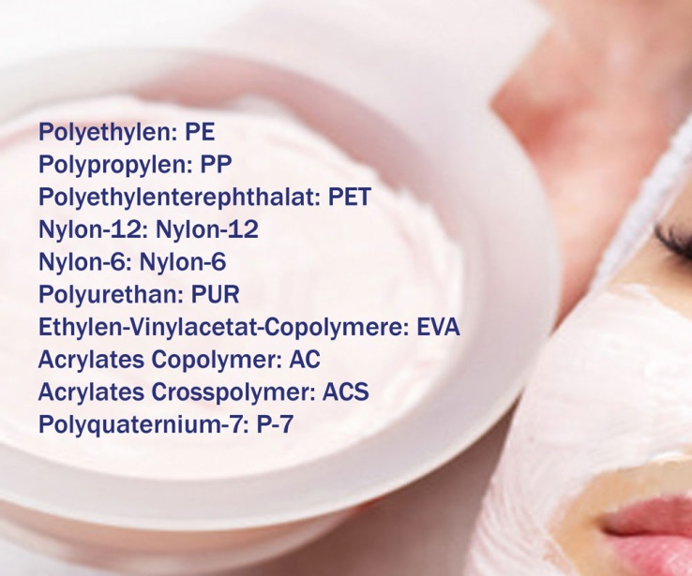
Plastika in kemične snovi vstopajo v prehranske splete
Primarna mikroplastika

Slide 19
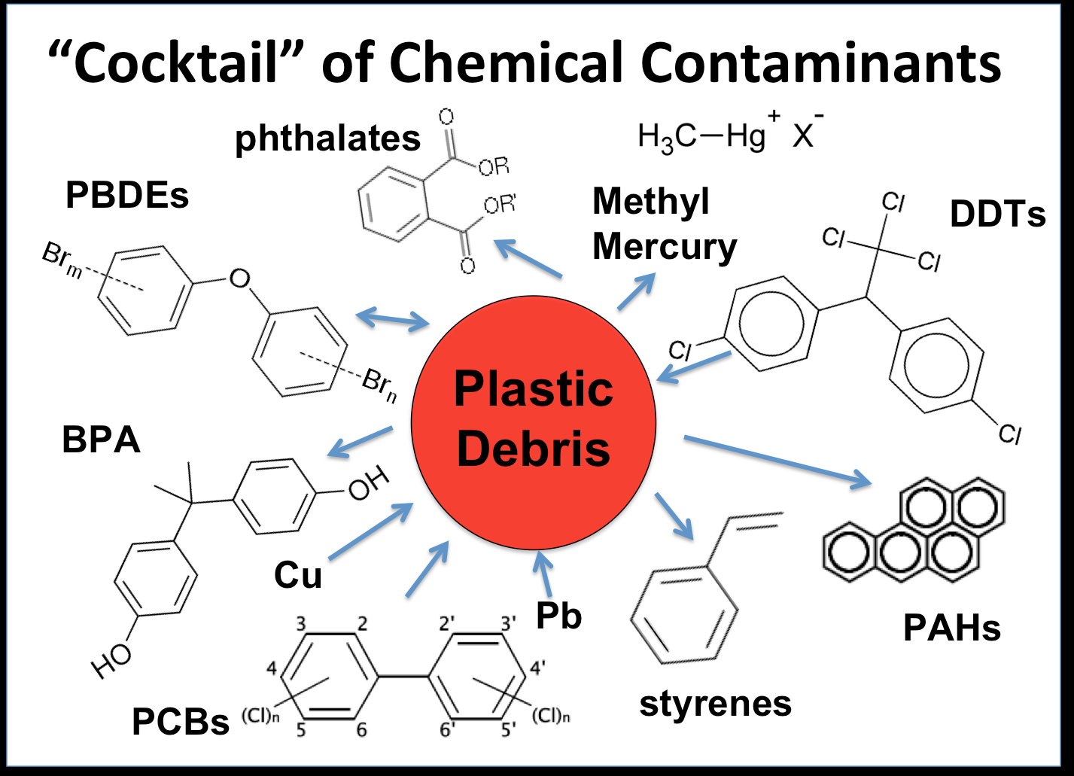
Snovi, ki se vežejo ali izločajo iz različnih oblik plastike
Polibromirani difenilni estri
Bisfenol A
Poliaromatski ogljikovodiki
Poliklorirani bifenili

Slide 20
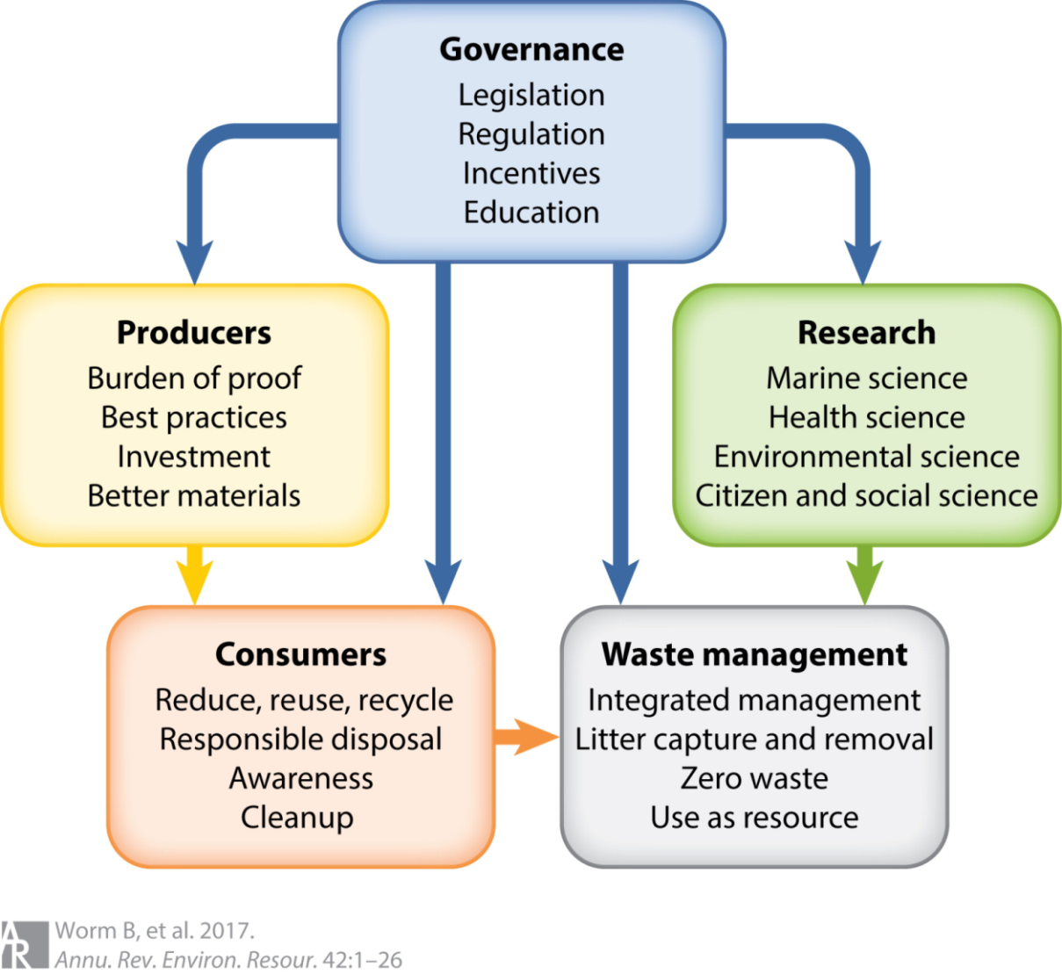
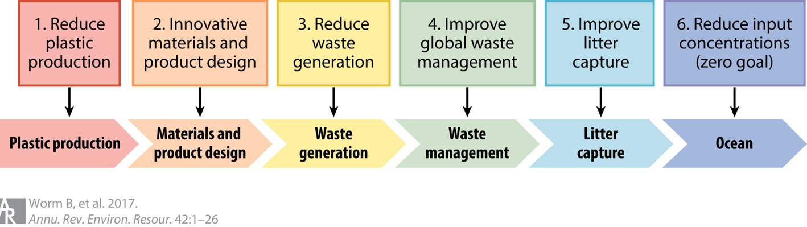
Kako naprej,
kaj narediti?

Slide 21


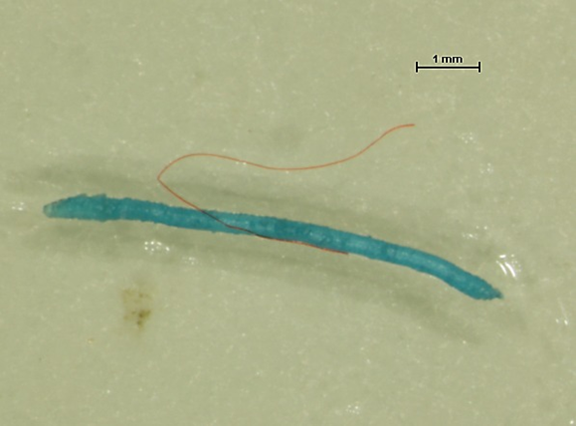
Reciklirajmo!
Ampak kako?

Slide 22

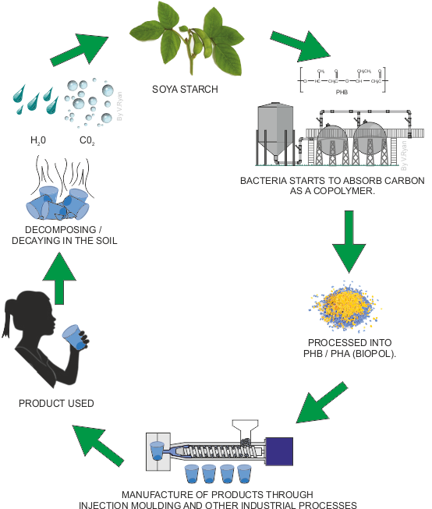
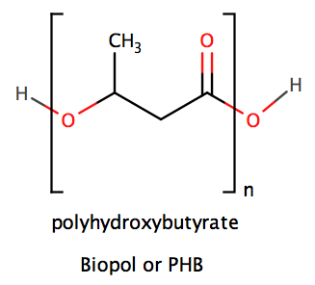

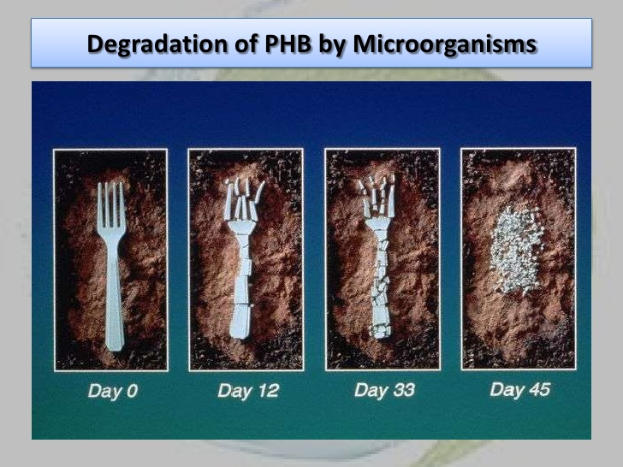

Slide 23
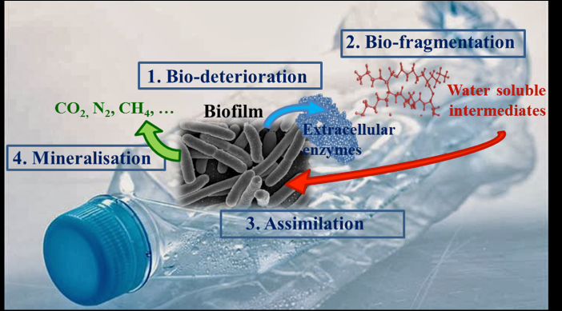
Razgradnja plastike s pomočjo mikroorganizmov

Slide 24
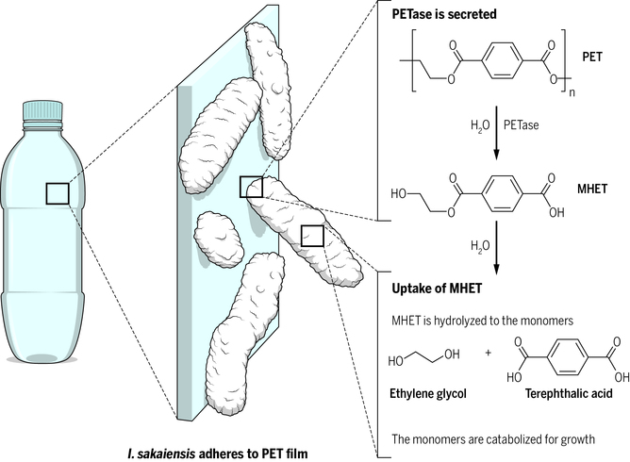
Bakterija Ideonella sakaiensis razgrajuje plastiko (PET)

Slide 25
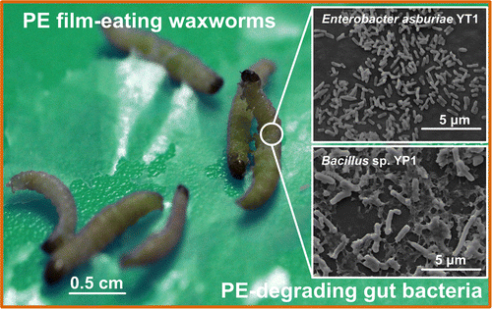

Slide 26
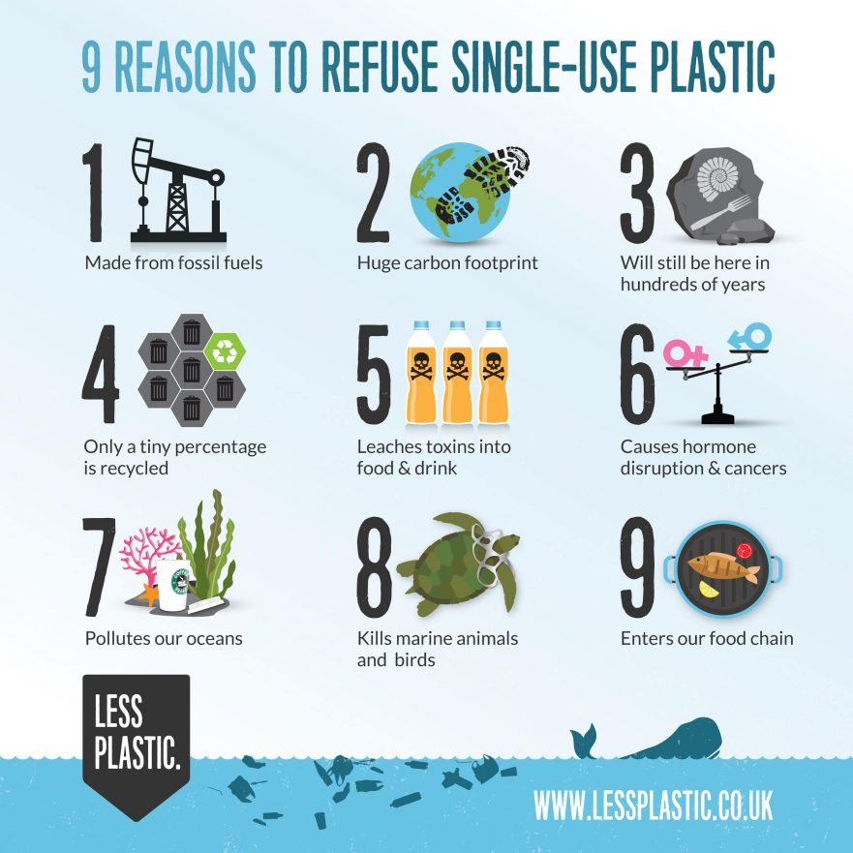

Slide 27
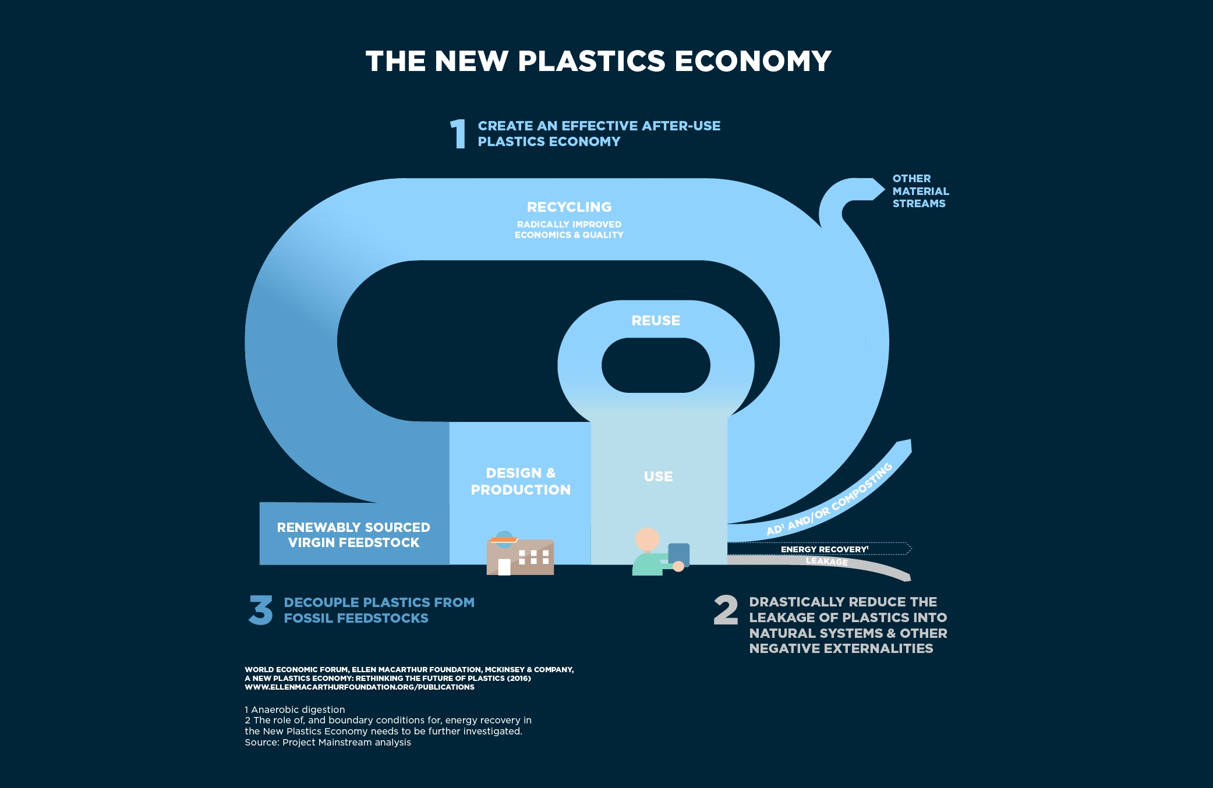

Slide 28
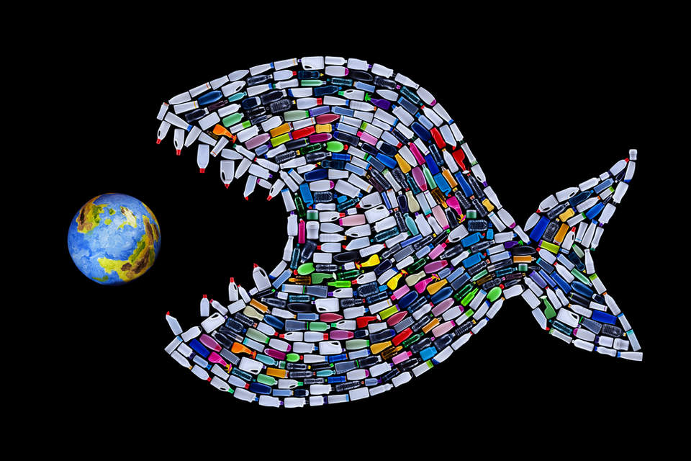
bijmo pošast predenj ne požre planet
Politike pozivamo pokončajmo plastično pošast predenj požre planet
Hvala!

